Slide 1



Slide 2
INTRODUCCION
busca no solo comprender la inteligencia, sino también construir entidades inteligentes. Este campo nació en 1956 y ha evolucionado hasta convertirse en una disciplina interdisciplinaria

Slide 3
Definiciones De
IA
1
4
Sistemas que piensan como humanos: Modelos que replican procesos mentales, como la toma de decisiones y el aprendizaje.
2
3
Sistemas que actúan racionalmente: El enfoque del "agente racional", que busca optimizar sus acciones en función de su conocimiento y objetivos.
Sistemas que piensan racionalmente: Basados en las "leyes del pensamiento" y la lógica formal
Sistemas que actúan como humanos: Inspirados en la Prueba de Turing, que evalúa si una máquina puede imitar la inteligencia humana.

Slide 4
ENFOQUES
1
2
3
4
Prueba de Turing: Evaluación de la capacidad de una máquina para imitar el comportamiento humano en una conversación.
Modelos cognitivos: Basados en la psicología y la neurociencia para replicar cómo piensan los humanos.
Leyes del pensamiento: Uso de la lógica formal para modelar el razonamiento.
Agentes racionales: Sistemas diseñados para actuar de la mejor manera posible en función de la información disponible.

Slide 5






Filosofía
Matemáticas
Principales
Enfoques
Cibernético
Economía
Lingüística
Psicología

Slide 6

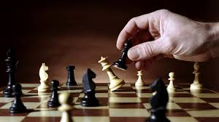
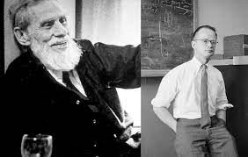
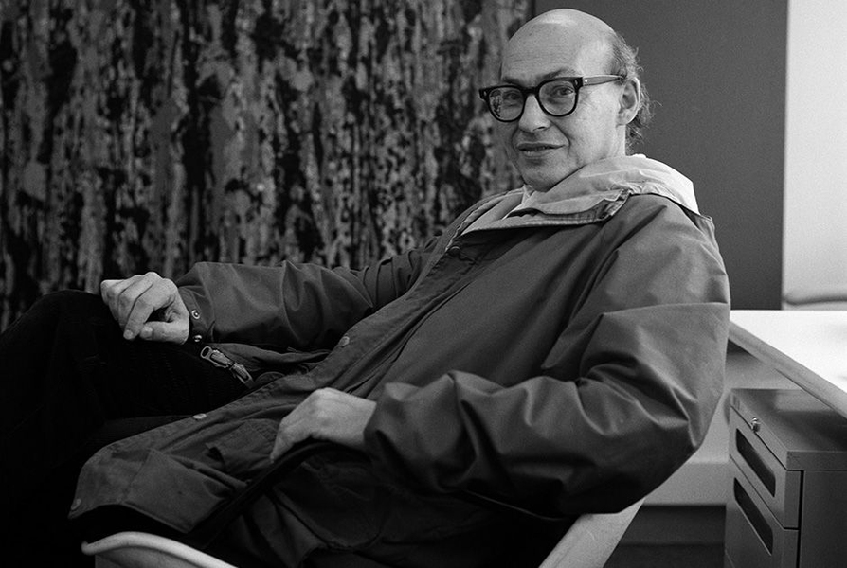
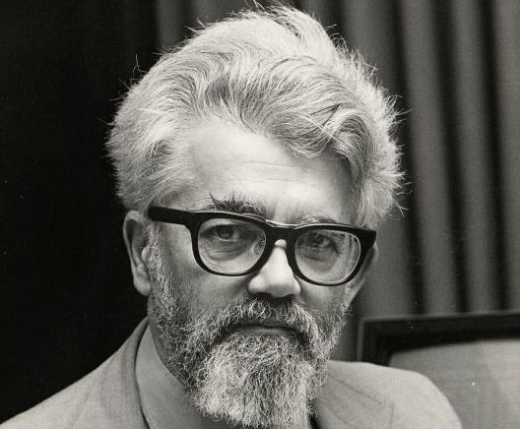
Historia
Primeros trabajos (1943-1955): McCulloch y Pitts desarrollaron el primer modelo computacional de redes neuronales. Turing propuso la idea de máquinas inteligentes en 1950.
Dartmouth 1956: Conferencia clave donde John McCarthy, Marvin Minsky y otros sentaron las bases de la IA moderna.
Primeros logros: Desarrollo de programas capaces de demostrar teoremas y jugar a las damas.
Crecimiento del campo: Se consolidó la IA como disciplina, con avances en planificación, aprendizaje automático y procesamiento del lenguaje.

